Slide 1
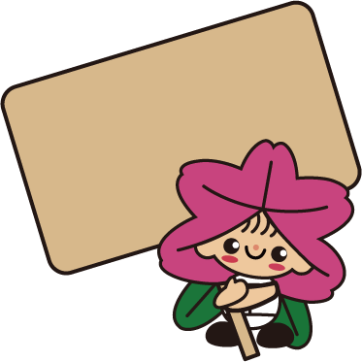


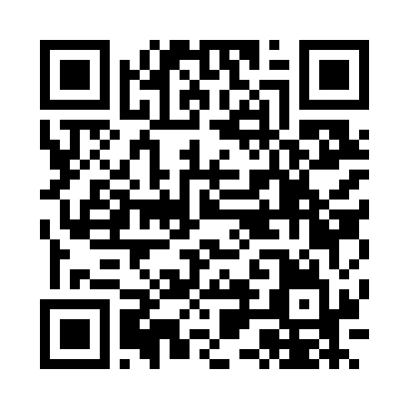
小林小学校・平尾小学校
第１号
保護者・地域のみなさまへ
学校適正配置検討会議 NEWS!!
第１回検討会議を開催
《学校名・標準服・通学路について議論しました！》
大正区役所と教育委員会事務局では、こどもたちの良好な教育環境や教育活動を確保するため、学校は一定規模の集団規模が望ましいという「大阪市立学校活性化条例」の考え方のもと、学校配置の適正化が必要であると考え、小林小学校と平尾小学校の学校再編整備計画案を策定し、令和７年２月に教育委員会会議において議決されました。
この計画に基づき、保護者・地域住民の代表の方々からご意見をいただく場として「小林小学校・平尾小学校 学校適正配置検討会議」を設置し、第1回の検討会議を開催しましたので、主な内容についてお知らせします。
１
第１回検討会議の開催概要
【日 時】 令和７年６月30日（月） 19時から
【場 所】 平尾小学校 多目的室
【出席者】
検討会議メンバー：小林小学校区、平尾小学校区からそれぞれ５名
事務局：大正区役所（区長ほか５名）、教育委員会事務局3名
オブザーバー：小林小学校長、平尾小学校長
【議 題】
・これまでの経過及び「小林小学校・平尾小学校 学校再編整備計画」について
・検討会議について
・今後の進め方について
２
行政からの主な説明内容
【再編整備計画の概要について】
・小林小学校と平尾小学校の２校を統合
・活用施設：平尾小学校
・統合時期（予定）：令和１０年４月（平尾小学校の教室改造等の完了後）
【検討会議での意見聴取項目について】
・学校名、校章、校歌、標準服、その他必要な事項（通学路の安全対策）
・学校再編整備計画に関すること（再編後の学校の魅力化等）
【検討会議のスケジュールについて】
・検討会議は概ね年３回程度の開催を予定
検討会議当日の詳細（資料や会議要旨）は、区ホームページをご覧ください。

Slide 2
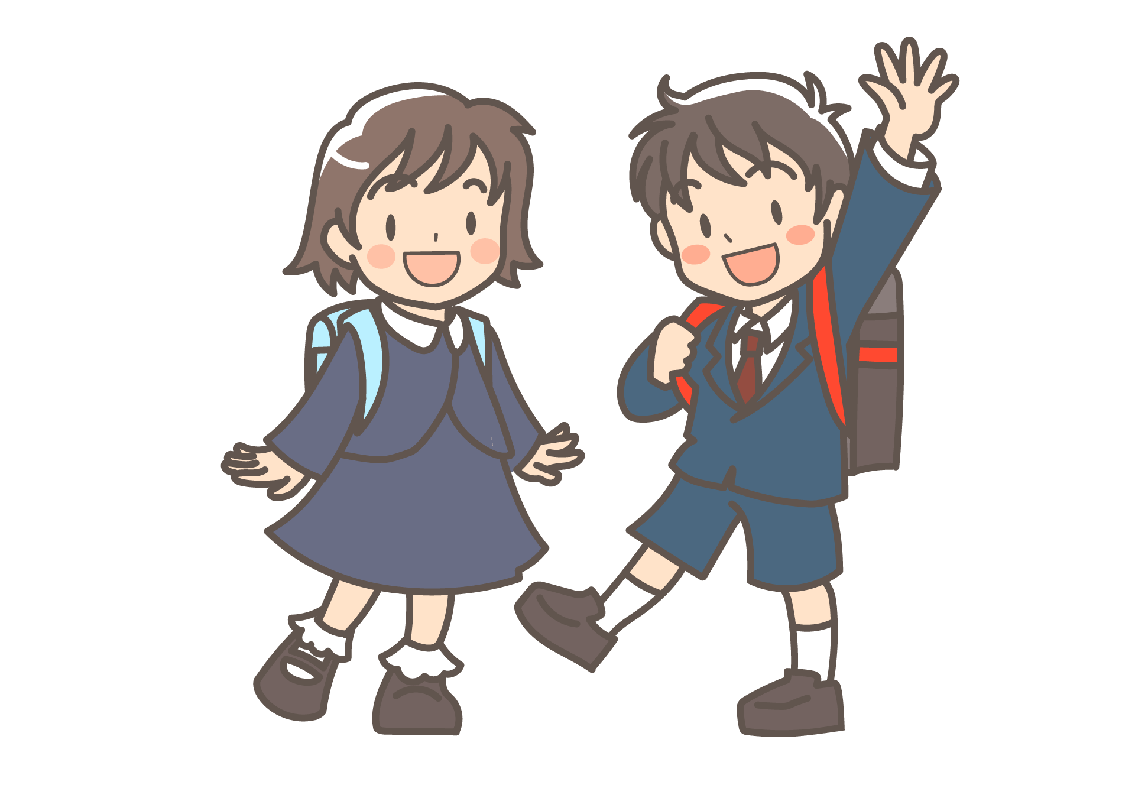

いただいた主なご意見と今回の検討会議での確認事項
１
学校名について
学校名について
【主なご意見】
・対等な立場での統合になるので、新しい学校名がよいのではないか。
・小学校は避難所になっており、学校名が変わると避難場所がわからなくなる方が
出てくるのではないか。
・平等性の観点も考え、アンケートを行った方がよい。
【確認事項】
・各メンバーから学校名案を提出していただいたうえで、次回の会議において区長が
提案する方法で進める。
・アンケートを実施するかどうか、またその方法は、次回の会議で検討する。
２
標準服について
標準服について
【主なご意見】
・標準服があると一目でどこの学校の児童かわかるし、親としても楽。
・あまり高額なものではなく、スカートかズボンを選べるようにしてほしい。
【確認事項】
・私服ではなく標準服とし、デザインは新たなものする。
・次回の会議で、他区の選定方法やデザインを提示する。
３
通学路について
通学路について
【主なご意見】
・安全な通学のために、歩道橋の設置や歩車分離信号にするなどできないか。
・中学校前の交差点は右折左折がないので安全。大通りの長い時間の見守りは大変。
【確認事項】
・小林西から大正通をどのように横断するかは、いただいたご意見の実現性について
確認のうえ、次回の会議において検討する。
問合せ先
大正区役所 保健福祉課（こども・教育Ｇ）
電話番号：06－4394－9980 ＦＡＸ：06－6554－7153
メールアドレス：th0010@city.osaka.lg.jp

